Slide 1
CORSO DI FOTOGRAMMETRIA E TELERILEVAMENTO
Prof. Riccardo Roncella
PRODOTTI DELLA FOTOGRAMMETRIA

Slide 2
SOMMARIO
Strumenti di restituzione
Restituzione di punti
Modelli digitali del terreno
Fotopiani
Ortofoto

Slide 3
RESTITUTORI
TIPOLOGIE DI RESTITUTORI
ANALOGICI
ANALITICI
DIGITALI
STEREOSCOPICI
MONOSCOPICI
FUNZIONI DEI RESTITUTORI
ESECUZIONE DELLE PROCEDURE DI ORIENTAMENTO (INTERNO ED ESTERNO)
RESTITUZIONE DI PUNTI, CURVE DI LIVELLO, ETC.
PERMETTERE LA VISIONE STEREOSCOPICA

Slide 4
RESTITUTORI ANALOGICI
Viene fisicamente ricostruita in scala la posizione e l’assetto relativo fra i due fotogrammi
Lo strumento permette direttamente di restituire sulla carta (il prodotto quindi non è numerico)
Apparecchiature ormai obsolete

Slide 5
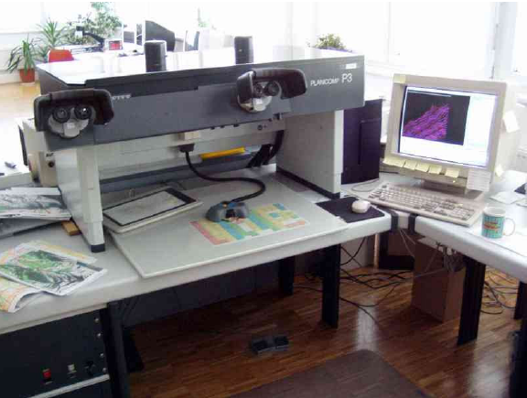
RESTITUTORI ANALITICI
Tutti i calcoli vengono eseguiti da un calcolatore integrato
La movimentazione dei fotogrammi è limitata al loro piano
La restituzione viene registrata in forma numerica

Slide 6
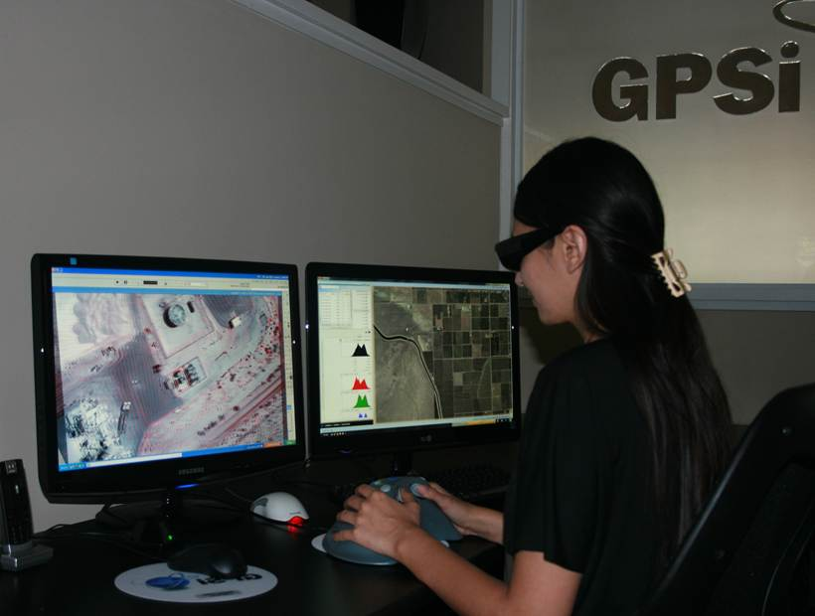
RESTITUTORI DIGITALI
Operano su immagini digitali
La stereoscopia viene ottenuta mediante apparecchi appositi (schermi polarizzati, occhiali per visione 3D, etc.)
Sono analoghi ai restitutori analitici ma possono utilizzare algoritmi di fotogrammetria digitale (matching, etc.)

Slide 7
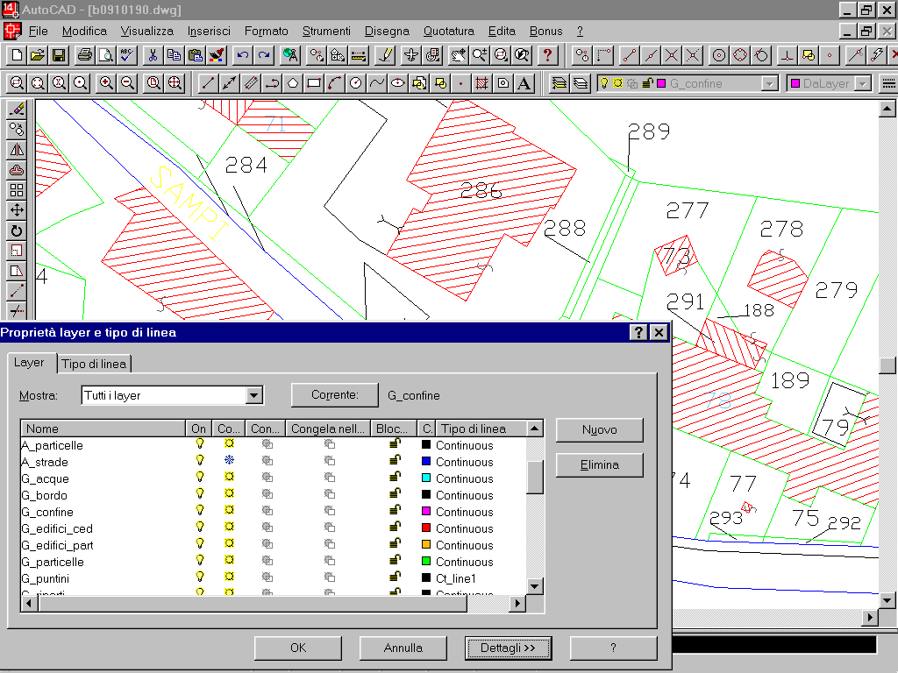
CARTOGRAFIA VETTORIALE

Slide 8
MODELLI DIGITALI DEL TERRENO
Un modello digitale del terreno (digital terrain model o DTM) è un modello che fornisce una rappresentazione dell’elevazione del terreno a partire da un insieme finito di dati.
I dati del terreno, generalmente, sono costituiti da un insieme di punti tridimensionali ed eventualmente da una serie di linee non intersecantesi (curve di livello e/o breaklines).
I dati puntuali possono essere distribuiti irregolarmente o formare una griglia regolare.

Slide 9
MODELLI DIGITALI DEL TERRENO
DATI DISTRIBUITI SU GRIGLIA:
Quando il terreno presenta zone molto regolari è conveniente mantenere un passo di campionamento costante (ad esempio su una griglia regolare).
In questi casi, noto il passo di griglia in X e Y devo solo associare la Z a ciascun nodo (o cella) della griglia.
I valori della griglia possono essere interpolati con grande facilità
Ho, in definitiva, una struttura dati più semplice.

Slide 10
MODELLI DIGITALI DEL TERRENO
DATI DISTRIBUITI IRREGOLARMENTE:
Quando il terreno presenta zone approx. regolari e zone molto più accidentate può essere conveniente utilizzare una densità di punti variabile.
In questi casi, però devo memorizzare oltre che la Z di ciascun punto, anche la sua posizione in planimetria.
Ho maggiori problemi nell’andare ad interpolare i valori.
Ho, in definitiva, una struttura dati più complessa.

Slide 11
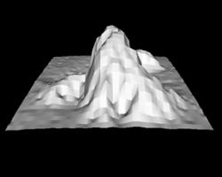
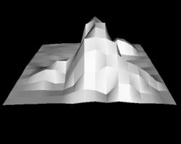
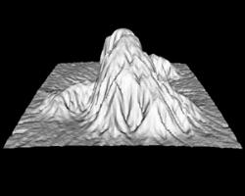
MODELLI DIGITALI DEL TERRENO
In generale, comunque, un maggior numero di informazioni (punti) porta sempre ad avere una maggior definizione della topografia del terreno:
TIPOLOGIE DI MODELLI DIGITALI:
Modelli poliedrici del terreno
Modelli di elevazione grigliati
Modelli a curve di livello

Slide 12
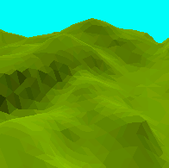
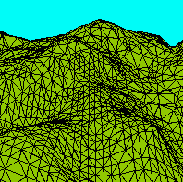
MODELLI POLIEDRICI DEL TERRENO
Utilizzano una partizione del dominio XY in zone poligonali ed un modello funzionale per ciascuna regione che ne definisce la forma.
Il modello solitamente più usato è il TIN (Triangulate Irregular Network) in cui il dominio è suddiviso in regioni triangolari a cui corrispondono porzioni piane nello spazio tridimensionale.
La triangolazione viene solitamente eseguita per mezzo di una triangolazione di Delaunay

Slide 13
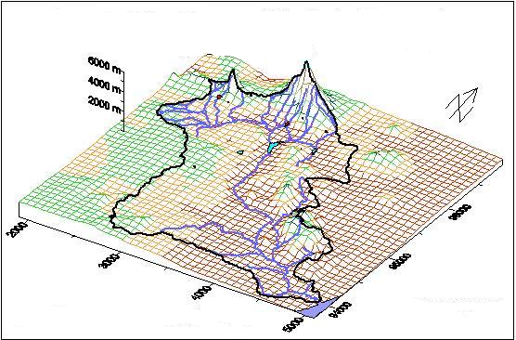
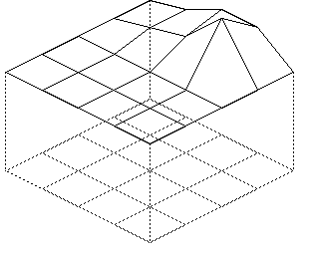
MODELLI GRIGLIATI DEL TERRENO
Utilizzano una GRIGLIA REGOLARE nel dominio XY ai cui nodi è associato un valore numerico che indica l’elevazione del nodo stesso.
In questo caso il DTM può essere rappresentato con una sorta di immagine digitale (raster) in cui in ciascun “pixel” viene immagazzinato il valore della quota.

Slide 14
MODELLI DEL TERRENO A CURVE DI LIVELLO
Utilizzano un’insieme di punti planimetrici per i quali passa una certa linea del piano (spline, polilinee, etc.) a cui è associato un valore di elevazione.
Possono essere facilmente rappresentate sul supporto cartaceo;
Risultano particolarmente intuitive nel rappresentare la forma del terreno;
Risulta più complesso, tuttavia, svolgere analisi di tipo numerico su di esse e nel complesso non rappresentano il modo più efficiente di rappresentare un DTM.

Slide 15
MODELLI DIGITALI
TIPOLOGIE DI MODELLI DIGITALI:
DIGITAL SURFACE MODEL (DSM):
Sono modelli digitali della superficie misurata. In fotogrammetria aerea, per esempio, contengono tutte le informazioni sia del terreno che di eventuali manufatti (edifici, ponti, etc.)
DIGITAL TERRAIN MODEL (DTM):
Sono modelli digitali del terreno. Non comprendono manufatti (edifici, ponti, etc.)
DIGITAL ELEVATION MODEL (DEM):
Rappresentano tutto ciò che si eleva dal terreno (edifici, etc.)
DSM = DTM + DEM

Slide 16
GEOREFERENZIAZIONE DI IMMAGINI
Un’immagine non è immediatamente impiegabile a scopi metrici perché è:
Affetta da deformazioni prospettiche
Non riferita ad un sistema di coordinate terreno.
Le immagini su cui si va ad operare in fotogrammetria possono però essere ricampionate al fine di essere utilizzate direttamente per scopi metrici:
FOTOPIANO: quando l’oggetto è ben approssimato da un piano, si ricava un’immagine georeferenziata con un procedimento detto RADDRIZZAMENTO
ORTOFOTO: per un terreno generico, si ottiene un’immagine georeferenziata rimuovendo pixel per pixel le deformazioni prospettiche

Slide 17

FOTOPIANI
Quando l’oggetto è ben approssimabile da un piano (ad esempio orizzontale):
Informazioni metriche possono essere derivate da una solo foto (ad es. la coordinata Z è nota).
Determino almeno 4 punti sul fotogramma che abbiano coordinate (piane) note e determino i parametri dell’omografia.
Tramite ricampionamento genero una nuova immagine in cui tutti i punti del fotogramma originario vengono traslati nella corrispondente posizione sul fotopiano.
$$\left\{\begin{matrix}X=\frac{a_{1}ξ+a_{2}η+a_{3}}{c_{1}ξ+c_{2}η+1} \\ Y=\frac{b_{1}ξ+b_{2}η+b_{3}}{c_{1}ξ+c_{2}η+1}\end{matrix}\right.$$

Slide 18
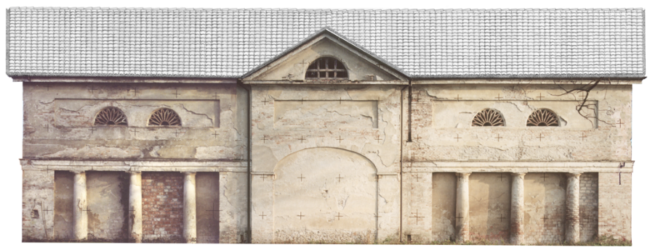
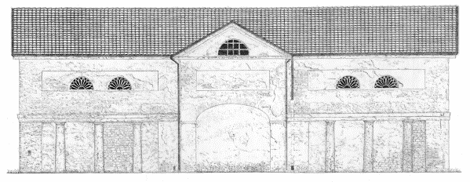
FOTOPIANI - ESEMPI

Slide 19
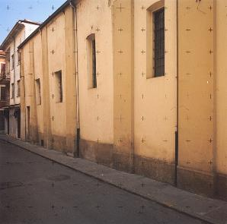
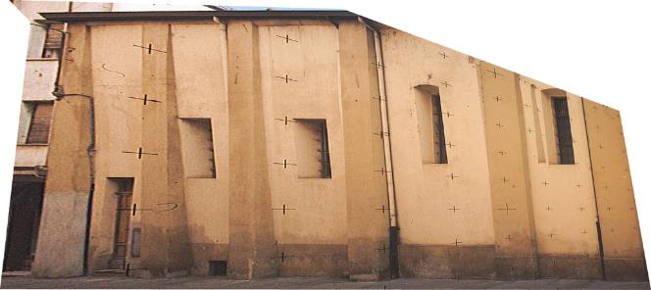
FOTOPIANI - ESEMPI

Slide 20
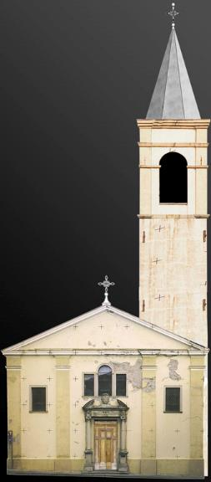
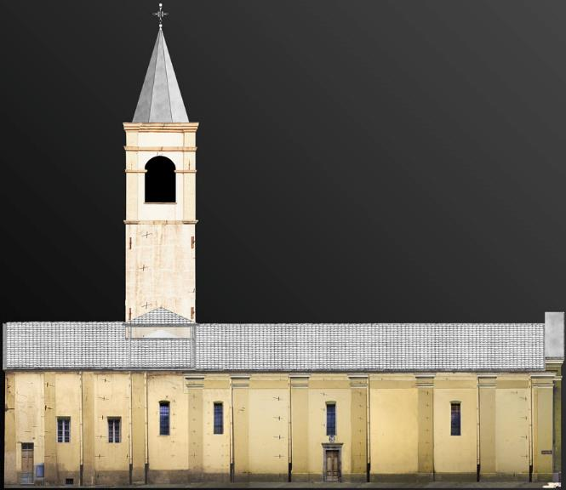
FOTOPIANI - ESEMPI

Slide 21
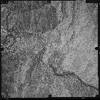
ORTOFOTO
Quando l’oggetto non può essere approssimato da un piano bisogna eliminare l’effetto prospettico punto a punto:
ELEMENTI NECESSARI:
Parametri di orientamento di ciascun fotogramma si voglia utilizzare
DTM dell’area interessata
fotogramma
ortofoto
r,c
X,Y
∀ pixel ortofoto, trovo il tono di grigio sulla foto
X,Y ==> Z(X,Y) ==> x,y ==> r,c

Slide 22
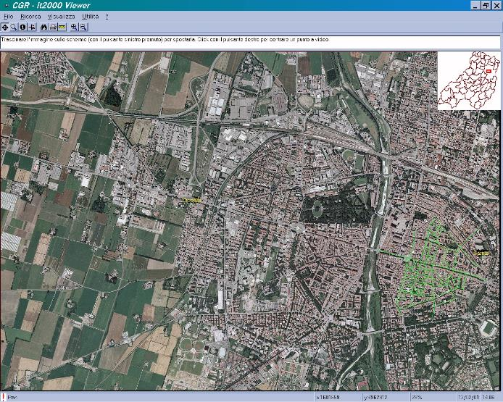
ORTOFOTO - ESEMPI

Slide 23
ORTOFOTO - FOTOPIANI
VANTAGGI:
FACILITÀ DI LETTURA PER UTENTI NON SPECIALISTI
PROCESSO FORTEMENTE AUTOMATIZZATO
COSTI MOLTO INFERIORI ALLA CARTA NUMERICA
SOVRAPPONIBILITÀ CON DATI VETTORIALI (GIS)
SVANTAGGI:
ALTIMETRIA E TOPONOMASTICA SONO NECESSARI PER UN USO EFFETTIVO (ORTOFOTOCARTA)
SI POSSONO DERIVARE DATI VETTORIALI SOLO 2D

Slide 24
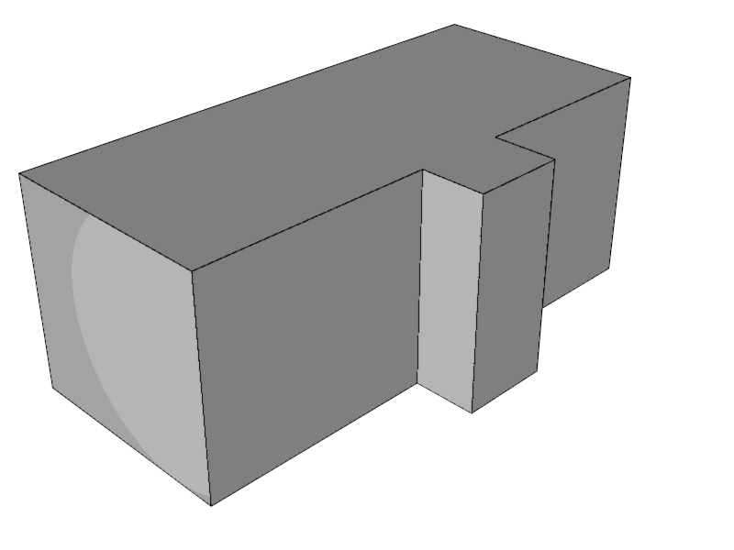

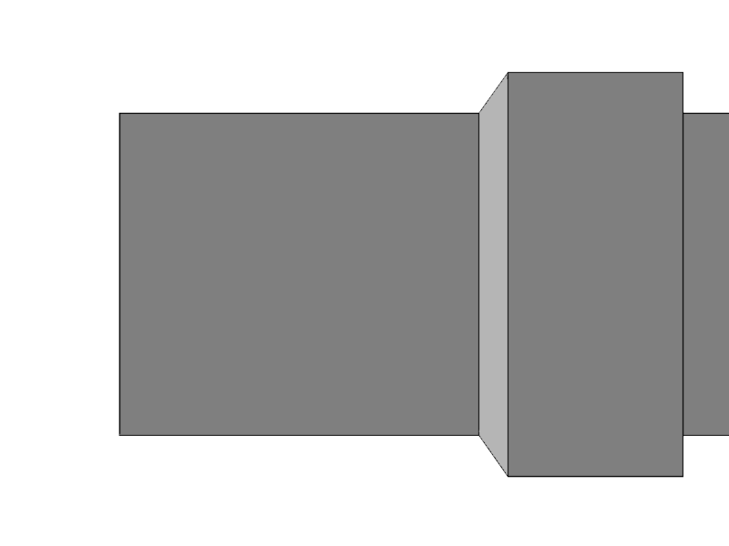
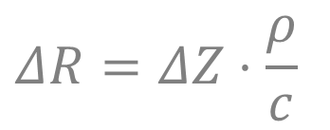
FOTOPIANI - ERRORI
Per semplicità assumiamo che il fotogramma sia nadirale
c
ρ
dr
Z
CORRETTO
NON CORRETTO
ΔZ
$$ΔR=ΔZ⋅\frac{ρ}{c}$$
ΔR

Slide 25
ORTOFOTO - ERRORI
Non essendo inclusi nel DTM, gli edifici (ma anche viadotti, ecc.) vengono rappresentati non correttamente: proprio nel caso dell’edificio, ad esempio, mentre il piede (se visibile) è corretto, il tetto appare spostato radialmente.
dρ
Edificio non incluso nel DTM:
In P l’ortofoto mostra la facciata dell’edificio,
in P’ un punto T del tetto non corretto
c
ρ
Edificio incluso nel DTM
In P’ l’ortofoto mostra il punto T’ del tetto:OK
in P” mostra nuovamente T’ (non corretto!)
Z
T
T’
Occorre quindi una soluzione
più sofisticata
dZ
P
P’
P”

Slide 26
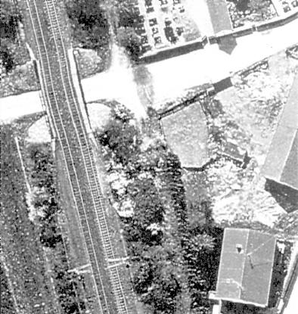
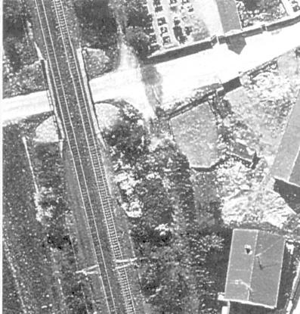
ORTOFOTO - ERRORI
Non essendo inclusi nel DTM, gli edifici (ma anche viadotti, ecc.) questi vengono rappresentati non correttamente.
SBAGLIATO
CORRETTO

Slide 27
ORTOFOTO - MOSAICATURA
L’unione di foto, anche se prese in sequenza nello stesso volo, evidenzia
un effetto scacchiera, per cui sono visibili i bordi tra i fogli.
Questo perché:
La riflettività del terreno varia nel piano di illuminazione;
Fotogrammi diversi hanno solitamente differente esposizione (la scena non è esattamente la stessa per l’esposimetro);
Variazioni di illuminazione fra strisciate adiacenti;
Effetto hot spot (maggior luminosità nella zona del fotogramma opposta alla direzione di illuminazione del sole);

Slide 28
ORTOFOTO - MOSAICATURA
Per risolvere il problema, durante la mosaicatura, posso cercare di correggere i parametri globali di luminosità e contrasto di ciascun fotogramma e utilizzare algoritmi di blending nelle zone di sovrapposizione:
SULLA ZONA DI SOVRAPPOSIZIONE:
Calcolo i nuovi g.v. facendo una media pesata
Considero prima le coppie lungo la strisciata
Adatto poi una strisciata sull’altra
1
2
P1
P2
L

Slide 29
MODELLI FOTOREALISTICI
Un modello 3D fotorealistico è costituito dagli oggetti restituiti, rappresentati da un insieme di superfici (e/o solidi), su ciascuna delle quali è definito un raster i cui pixel riportano il contenuto pittorico dell’oggetto stesso.
In altre parole abbiamo:
Il modello geometrico dell’oggetto
Le caratteristiche superficiali dell’oggetto (Texture).
La rappresentazione è solitamente gestita e creata tramite programmi di modellazione appositi.
Essa può consentire la generazione di viste arbitrarie della scena, contenendo tutti gli elementi necessari allo scopo.
Con le tecniche VR è inoltre possibile aggregare più livelli di rappresentazione e dettaglio, ottenendo una navigazione virtuale nella scena e nei suoi ambienti.

